Slide 1
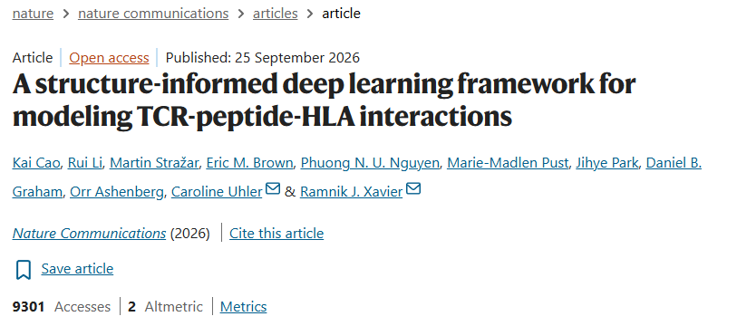
StriMap：面向 TCR–肽–HLA 相互作用的结构信息深度学习框架
A structure-informed deep learning framework for modeling TCR–peptide–HLA interactions 第一单位： Broad Institute of MIT and Harvard
Nature Communications · 2026.09.25 · DOI: 10.1038/s41467-026-78063-1 · Kai Cao, Rui Li, Martin Stražar, Ramnik J. Xavier 等
汇报人：武文泽 时间：2026.10.05

Slide 2
研究背景
概念详解：
抗原肽：本质是一条多肽长度较短
HLA和TCR：本质是一种蛋白质复合物
抗原肽与HLA结合：抗原肽进入HLA的肽结合槽，部分锚定残基插入口袋，通过氢键、静电作用、疏水作用和范德华力形成稳定的pHLA复合物。
TCR与pHLA结合： TCR是T细胞表面的受体，它与特定pHLA结合后，可以触发T细胞识别并响应呈递该抗原的细胞。
面临的困难与现有方法局限：
空间几何信息未被充分利用：现有方法主要依赖序列特征，没有充分利用残基之间的空间几何关系。抗原肽、HLA 结合槽与 TCR 之间的识别本质上是一个界面互补问题，仅凭序列难以描述界面上的形状与化学匹配。
两个任务被割裂处理：肽–HLA 呈递与 TCR 识别通常被当作两个彼此独立的任务，没有体现“先呈递、后识别”的顺序关系。这使模型难以区分两种不同的突变效应：突变让抗原肽更容易被 HLA 呈递，或在呈递相近的情况下改变了 TCR 的识别能力。
负样本不可靠：实验确认的非结合样本很少，“数据库中没有记录”并不等于真实不结合，简单随机生成负样本容易让模型学习数据集差异等捷径。在突变新抗原场景中，突变肽与正常肽往往只差一个氨基酸，更缺乏接近真实应用的困难负样本。
2

Slide 3
创新点：从三点局限到三项设计
上一页的三点局限指向同一个判断：现有方法把 TCR–肽–HLA 识别当成“用序列特征做分类”，而没有把它当作一个有先后顺序、有三维界面的免疫过程。StriMap 的三项设计分别回应这三点，也构成本文的主要贡献。
① 用结构补上序列看不到的界面信息：对应“空间几何未被充分利用”。不要求实验解析的复合物结构，而是先用 ESMFold 预测结构，再以残基为节点构建几何图、用 EGNN等变图神经网络提取空间几何表示，并与氨基酸理化性质、ESM2 语言模型表示做门控交叉注意力融合。抗原肽、HLA 结合槽之间的形状与化学互补因此可以被显式建模。
② 把“呈递”与“识别”串成一个两阶段过程：对应“两个任务被割裂”。第一阶段先输出肽–HLA 呈递分数，第二阶段复用第一阶段学到的表示，再判断 TCR 能否识别该复合物；同时用 BAN 双线性注意力为 CDR3–肽、TCR–HLA 等跨分子残基对建立二维相互作用图。模型由此能区分两种突变效应：突变让肽更容易被呈递，或在呈递相近的情况下改变 TCR 的识别能力。
③ 让负样本在训练中动态生成：对应“负样本不可靠”。放弃固定负样本库，每个训练轮次把 TCR 与不匹配的 pHLA 随机重组，按 3∶1 生成负样本，扩大有效负样本空间；再构造突变感知的困难负样本逼近真实近邻负例，并以 focal loss 训练。这缓解了模型记住固定负样本、学到数据集捷径的问题。

Slide 4
研究方法
两阶段建模框架
StriMap 把 TCR–肽–HLA 相互作用建模为一个结构信息驱动的两阶段问题：先判断抗原肽能否被特定 HLA 结合和呈递，再判断 TCR 能否识别形成的肽–HLA 复合物。意思就是把第一阶段的输出作为是第二阶段的先验。
表示与训练：方法构成与本节安排
方法由四块构成，① 特征提取（SSFE）在残基层面融合理化性质、ESM2 语言模型表示与 ESMFold+EGNN 预测结构中的空间几何；② 跨分子配对（BAN）用双线性注意力学习残基对相互作用；③ 两阶段预测器依次输出呈递分数与识别分数；④ 训练策略用动态负采样与突变感知困难负样本缓解负样本不可靠。推理时只需输入序列，结构由 ESMFold 预测，不依赖实验解析的复合物结构。
3

Slide 5
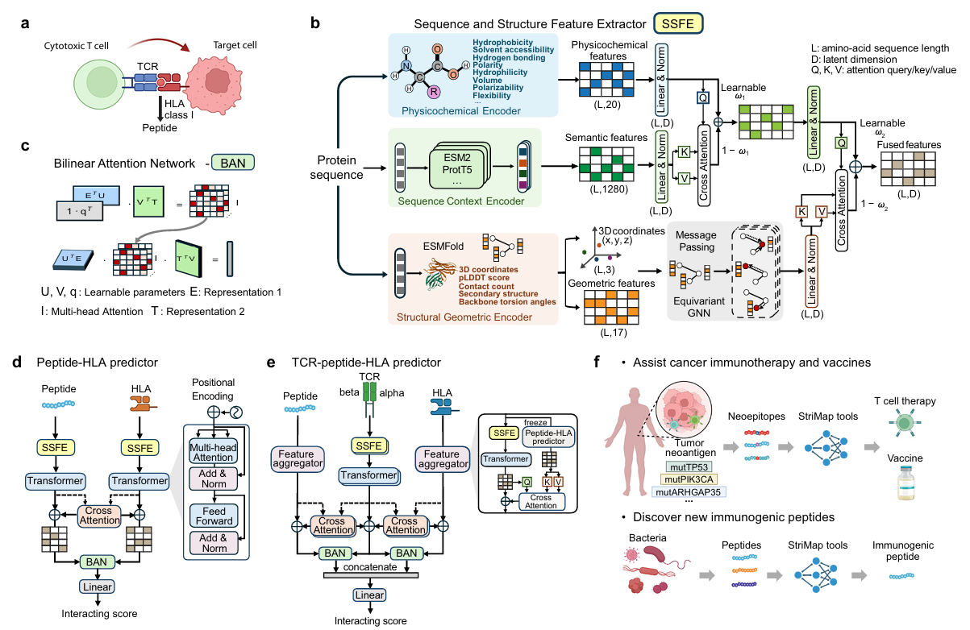
StriMap网络模型
3
Notes:
a画的是细胞毒性 T 细胞（Cytotoxic T cell）通过表面的 TCR，识别靶细胞（Target cell）表面 HLA class I 分子呈递的肽（Peptide）。
C：BAN 的核心思想是：不分别看两个对象，而是看它们的 "成对组合"。这是它和普通注意力最根本的分歧。
具体：设两个分子（比如肽和 HLA 口袋）的残基表示分别为 E,T，U,V是可学习矩阵，投影到共同空间，②步：双线性兼容打分 ③步：二维 Softmax 归一化 ④步：哈达玛积聚合
上面的公式是 "算出配对权重"，下面的公式是 "用配对权重去加权汇总“
E：肽、HLA 进入 Feature aggregator（特征聚合器）—— 就是冻结（图中明确标了 "freeze"）的 d 阶段预训练表示，即 SSFE + Transformer 的输出被复用；
F：Assist cancer immunotherapy and vaccines（辅助癌症免疫治疗与疫苗）：肿瘤新抗原（mutTP53、mutPIK3CA、mutARHGAP35……）→ Neoepitopes（新表位）→ StriMap tools → T cell therapy（T 细胞治疗）/ Vaccine（疫苗）—— 对应 Figure 3 的两个癌症排序任务；
Discover new immunogenic peptides（发现新的免疫原性肽）：Bacteria（细菌）→ Peptides（肽段）→ StriMap tools → Immunogenic peptide（免疫原性肽）—— 对应 Figure 4–5 的强直性脊柱炎细菌肽筛选与实验验证。

Slide 6
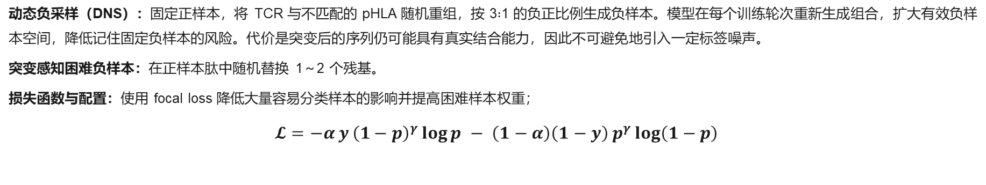
训练策略：负样本设计与损失
难点——TCR 数据没有可靠负样本
实验确认的负样本很多，但并不代表都不去结合。此外若在整个训练过程中反复使用同一批固定的负样本，模型容易记住这批样本、学到数据集差异一类的捷径，迁移到新的 TCR–pHLA 组合时性能下降；在突变新抗原场景中，突变肽与正常肽往往只差一个氨基酸，固定的负样本库更难覆盖这类近邻负例。
负样本与训练策略
动态负采样（DNS）：固定正样本，将 TCR 与不匹配的 pHLA 随机重组，按 3∶1 的负正比例生成负样本。模型在每个训练轮次重新生成组合，扩大有效负样本空间，降低记住固定负样本的风险。代价是突变后的序列仍可能具有真实结合能力，因此不可避免地引入一定标签噪声。
突变感知困难负样本：在正样本肽中随机替换 1～2 个残基。
损失函数与配置：使用 focal loss 降低大量容易分类样本的影响并提高困难样本权重；
$$𝓛=−α y {\left(1−p\right)}^{γ}\log{p} − \left(1−α\right)\left(1−y\right) p^{γ}\log\left(1−p\right)$$
6
Notes:
Focal：foʊkl 焦点损失函数
y真实标签：y=1\正类（结合），\(y=0\) 负类（不结合）\(\{0,1\}\)p模型输出的正类概率（经过 Sigmoid 的分数）(0,1)α：类别平衡系数，调节正负类的重要性\((0,1)\)，通常取 0.25 附近gamma·聚焦参数（focusing parameter），调节 "压易例" 的力度\(\geq 0\)，通常取 2
由于 y 只能取 0 或 1，每一条样本实际只会激活其中一项：Y=1p 越大（分得越对）→ 因子越小 → 损失被压

Slide 7
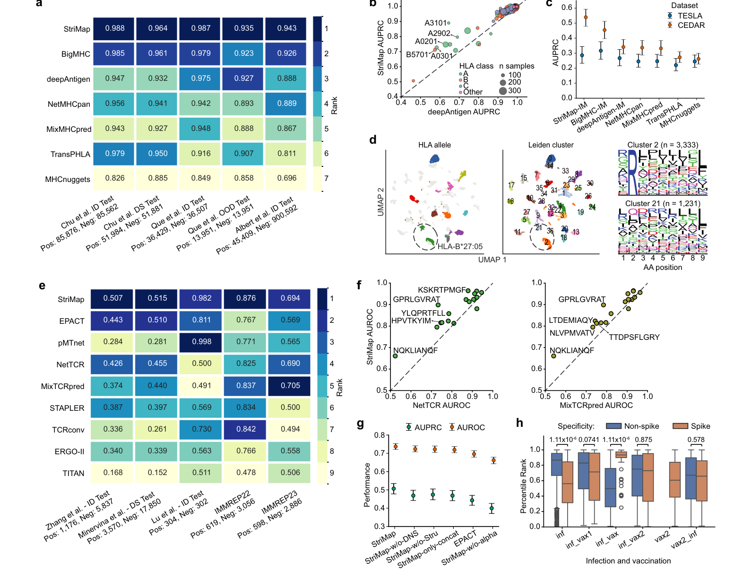
StriMap 框架的基准测试与消融实验
实验目的：验证 StriMap 在肽–HLA 呈递预测与 TCR–pHLA 识别预测上的性能，考察结构信息、门控融合、BAN 与动态负采样各模块的贡献，并与 NetMHCpan、BigMHC、EPACT、NetTCR、STAPLER 等方法进行系统比较。
实验结果：
StriMap 在多个独立数据集的同分布、数据集迁移与表位级分布外测试中整体排名靠前，模型学到的肽表示能按 HLA 等位基因及内部结合基序形成聚类。
TCR–pHLA 识别任务上整体优于 EPACT、pMTnet、NetTCR、MixTCRpred 等方法。
消融实验显示，完整模型 AUPRC 0.51 / AUROC 0.74；去除 DNS 降至 0.47 / 0.72，去除结构模块为 0.47 / 0.72，改为简单拼接为 0.47 / 0.72，去除 TCR α 链降至 0.40 / 0.66。
实验结论：StriMap 具有较强的呈递与识别预测能力，性能提升来自多个模块共同作用而非单一模块；但不同数据集负样本构造方式不同，数值不能简单横向比较。
7
Notes:
A图表示在五个基准数据集上模型的排名，颜色越深代表越好
B：把 Que 数据集按 HLA 等位基因逐个拆分，StriMap 的 AUPRC 在几乎所有等位基因上都高于 deepAntigen（点在对角线上方）—— 领先是普遍的，不是少数强等位基因撑起来的；
C图横轴代表模型纵轴是AUPRC对比了两个数据集的效果
D图：降维后的两个坐标，没有 "好 / 坏" 意义，只表示相似性 —— 距离近 = 模型认为这两条肽在表示空间里接近；
f：按肽拆分的散点（强在哪条肽上）
横轴：StriMap AUROC；纵轴：NetTCR（左）/ MixTCRpred（右）AUROC；每个点 = 一条肽（GPRLKFYGL、KLRKLLF、QKLKLANQ 等），虚线 = 等性能线；
结论：IMMREP22 基准上按肽逐条比较，大多数点在对角线上方（StriMap 更好）——领先不是靠少数肽拉分，而是分布式的。
G：消融实验分别去掉不同模块看作用
H：临床应用横轴：感染队列纵轴预测结合的百分比排名模型分数与真实免疫状态一致，说明学到的不只是数据集统计偏差。
AUROC = Area Under the ROC Curve，即 ROC 曲线下面积。
先看两个基本指标：
TPR / 召回率 / 灵敏度：
$$TPR=\frac{TP}{TP+FN}$$
真正例中被正确识别出来的比例。
FPR / 假阳性率：
$$FPR=\frac{FP}{FP+TN}$$
真负例中被误判为正例的比例。
ROC 曲线以 FPR 为横轴、TPR 为纵轴，通过不断改变分类阈值得到一条曲线。
AUROC 就是这条曲线下的面积。
2. AUPRC
AUPRC = Area Under the Precision-Recall Curve，即 PR 曲线下面积。
PR 曲线的两个轴是：
Recall / 召回率：
$$Recall=\frac{TP}{TP+FN}$$
Precision / 精确率：
$$Precision=\frac{TP}{TP+FP}$$
预测为正例的样本中，真正是正例的比例。
PR 曲线以 Recall 为横轴、Precision 为纵轴，通过改变阈值得到。
AUPRC 就是这条曲线下的面积，有时也叫 Average Precision，AP。

Slide 8
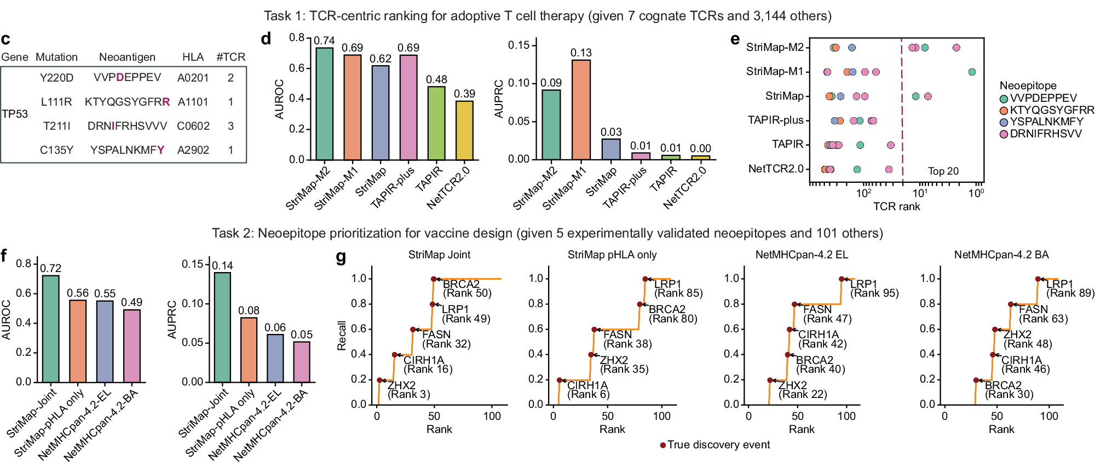
癌症新抗原与 TCR 排序
实验目的：验证 StriMap 在癌症新抗原场景中的排序能力，包括“已知新抗原寻找对应 TCR”与“已知患者 TCR 库寻找新抗原”两个临床相关任务。
实验结果：AUROC 与 AUPRC 两个指标上，StriMap 变体均优于全部基线：StriMap-M2 取得最高 AUROC 0.74，StriMap-M1 取得最高 AUPRC 0.13
实验结论：无论是给定肽寻找TCR还是给定TCR寻找肽都要比其他的模型要强
8
Notes:
需要注意的是这个模型不是生成式模型，所有只能去排序打分。
c：用 TP53 作为测试病例
TP53 是跨癌种最常见的驱动突变之一。c 图列出 4 个代表性 TP53 突变（如 Y220D、C135Y 等），每个对应一个突变肽（如 YSPHLNQY），并标注已知有几个实验确认的 TCR（每个 1–3 个）。
d + e：任务 1——TCR-centric 排序（找对的 TCR）
M1和m2是肽里面随机突变1-2个残基
任务设定：给定突变肽–HLA 查询，从 7 个确认 TCR + 3144 个阴性候选里把真正的识别者排到最前面。完全零样本：这些肽和 TCR 训练时都没见过。
D代表着有多大可能把真样本排在前面，第一个很高，第二个是正样本只有7个的时候，可以看到会低很多，但是已经比其他样本高了
E表示TCR排名看是否把真实的排在前面
f + g：任务 2——neoantigen-centric 排序（找对的肽）
任务设定：已知黑色素瘤患者的 TCR 库，从 5 个实验验证的新抗原 + 101 个其他候选（共 106 个）里把真正免疫原性的肽排到前面，用于疫苗设计。
G是把真正抗体排在哪里，越靠左上越好。
1. AUROC：ROC 曲线下面积
ROC 曲线的坐标：
横轴 = FPR（假阳性率） = FP / (FP+TN)——"负样本里被误判为正的比例"，越低越好；
纵轴 = TPR（真阳性率，= Recall） = TP / (TP+FN)——"正样本里被正确找出的比例"，越高越好。
每个阈值对应一个 (FPR, TPR) 点，把所有阈值连起来就是 ROC 曲线，曲线下的面积就是 AUROC。
怎么读：AUROC = 随机抽一个正样本和一个负样本，模型给正样本打的分更高的概率。所以：
0.5 = 纯随机（曲线贴对角线）；
1.0 = 完美排序（所有正样本都排在所有负样本前面）；
0.74 = 随机挑一对正负样本，正样本有 74% 概率排得更靠前。
2. AUPRC：Precision-Recall 曲线下面积
PR 曲线的坐标：
横轴 = Recall（召回率） = TP / (TP+FN)，同 TPR；
纵轴 = Precision（精确率） = TP / (TP+FP)——"被判为正的里面，真正是正的占比"，越高越好。
每个阈值对应一个 (Recall, Precision) 点，连起来是 PR 曲线，面积就是 AUPRC。
关键差别 —— 随机基线不是 0.5：PR 曲线的随机基线 = 正样本占总体的比例。
Task 1（7 正 + 3144 负）：随机基线 AUPRC ≈ 7/3151 ≈ 0.0022；
Task 2（5 正 + 101 负）：随机基线 ≈ 5/106 ≈ 0.047（论文正文也明确写了 AUPRC 随机基线 0.047）。
怎么读：AUPRC 高 = 模型把 "真货" 集中在排名的靠前位置—— 因为只有 "排前面的是真阳性"，Precision 才高。它在正样本极少时极其苛刻：NetTCR2.0 的 AUPRC=0.00 就意味着它几乎没有一个真实 TCR 排进靠前位置。

Slide 9
总结
核心贡献：
StriMap 把“抗原呈递”与“TCR 识别”建模为前后关联的连续过程，使网络结构与真实免疫识别顺序对应；在残基层面：融合理化、ESM2 表示与 ESMFold + EGNN 空间几何，经门控交叉注意力与 BAN 建模跨分子残基配对；并针对 TCR 数据缺乏可靠负样本的问题设计动态负采样与突变感知困难负样本。在癌症新抗原排序与自身免疫抗原发现中，模型给出了可实验验证的候选，实现了从千万级筛选到体外验证的完整链路。
局限性与未来展望：
零样本泛化证据有限：TCR–pHLA 数据稀疏且分布不均。作者认为少量疾病或患者特异数据参与微调的 few-shot 模式目前更可靠。
结构来自预测的单体或链结构：ESMFold 提供残基自身的结构环境，但模型并没有先获得完整 TCR–肽–HLA 复合物的真实结合构象，跨分子界面主要由注意力与 BAN 从数据中推断，不能等同于原子级复合物对接。
缺少构象动态与系统负样本：TCR 识别存在诱导契合与构象变化，单一预测结构难以表示这种动态过程；随机错配或人为突变的负样本也不一定真正不结合。当前模型主要覆盖 HLA I 类与 CD8⁺ T 细胞，未来可引入结构不确定性与构象集合、补充系统实验负样本，并扩展到 HLA II 类与更广泛的受体–配体体系。
11
Notes:
zero-shot（零样本）训练时没见过这些肽和 TCR→ 直接用预训练模型预测
TCR 识别有 "诱导契合"—— 结合前和结合后，TCR / 肽 / HLA 的构象会变化。StriMap 只用 ESMFold 预测的单一静态结构，相当于给每个分子拍了一张 "证件照"，表现不了结合过程中的动态变形
数据库主要记录 "测过且结合" 的样本；随机错配（TCR 配错 pHLA）或人为突变造出的负样本并不保证真的不结合—— 它可能只是没人测过，甚至其实结合。所以负样本标签含噪声

Slide 10


谢谢

